Slide 1
设计模式分享

Slide 2
1
设计模式介绍
2
设计模式的分类
3
常用设计模式
4
设计模式的六大原则
5
学习总结

Slide 3
01
设计模式介绍

Slide 4
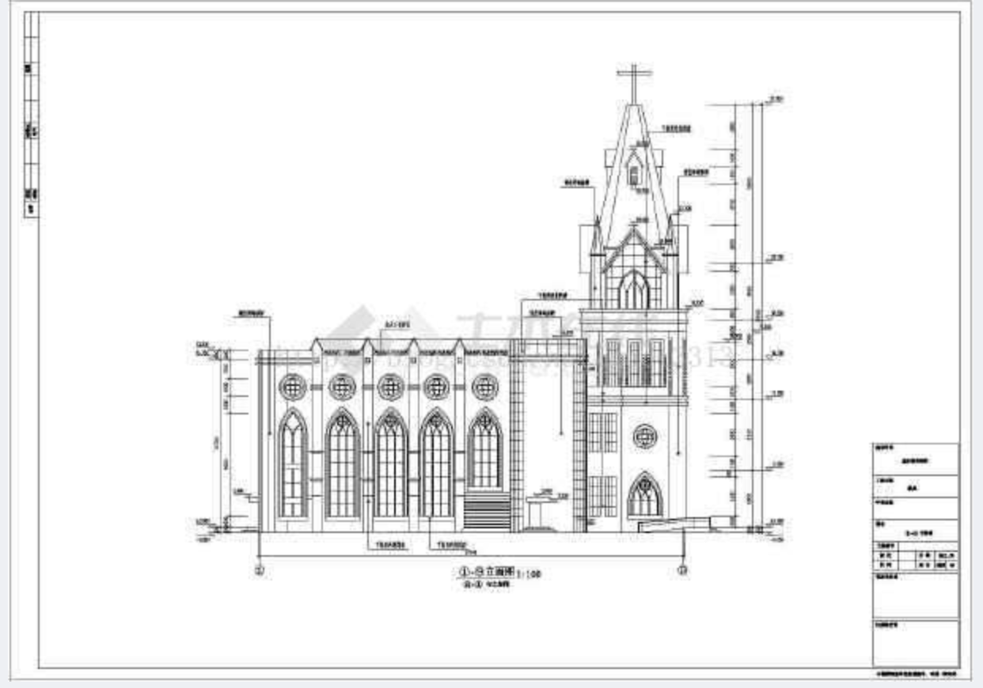
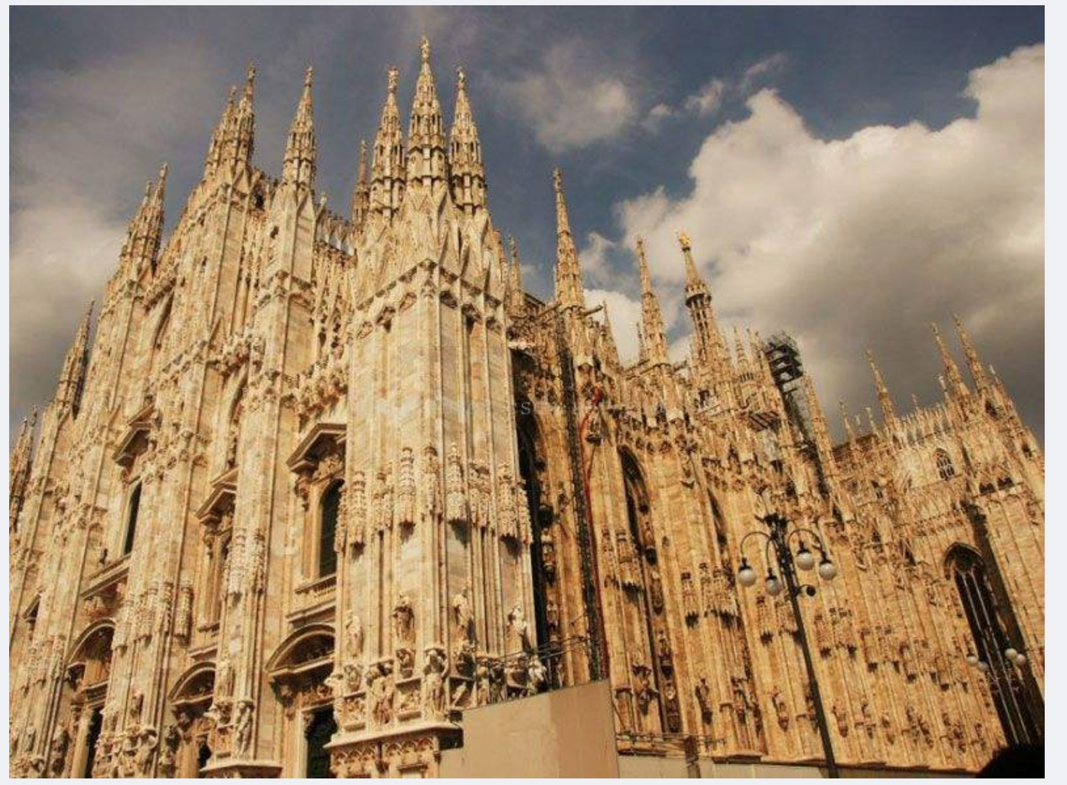
设计模式的由来
建筑师 克里斯托佛·亚历山大 在1977-1979年编制了一本汇集设计模式的书
肯特· 贝克 和 沃德·坎宁安 在 1987年，利用克里斯托佛·亚历山大 在建筑设计领域里的思想开发了 设计模式 并把此思想 应用在Smalltalk 中的图形用户接口的生成中
1988年，Erich Gamma 在他的苏黎世大学博士毕业论文中开始尝试把这种思想 改写为适用于软件开发
与此同时 James Coplien 在 1989年至1991 年 也在利用相同的思想致力于C++ 的 开发，而后与1991 年 发表了他的著作 Advanced C++ Idioms。
1995年，Richard Helm，Ralph Johnson，John Vlissides（Gof）合作出版了 Design Patterns -- Elements of Reusable Object-Oriented Software 一书，在此书中收录了23 个设计模式。

Slide 5

什么是设计模式
一套被反复使用、多数人知晓的、经过分类编目的、代码 设计经验 的总结；
使用设计模式是为了 可重用 代码、让代码 更容易 被他人理解、保证代码 可靠性；
设计模式使代码编制 真正工程化；
设计模式使软件工程的 基石脉络， 如同大厦的结构一样；
并不直接用来完成代码的编写，而是 描述 在各种不同情况下，要怎么解决问题的一种方案；
能使不稳定依赖于相对稳定、具体依赖于相对抽象，避免引起麻烦的紧耦合，以增强软件设计面对并适应变化的能力。

Slide 6
02
设计模式的分类

Slide 7
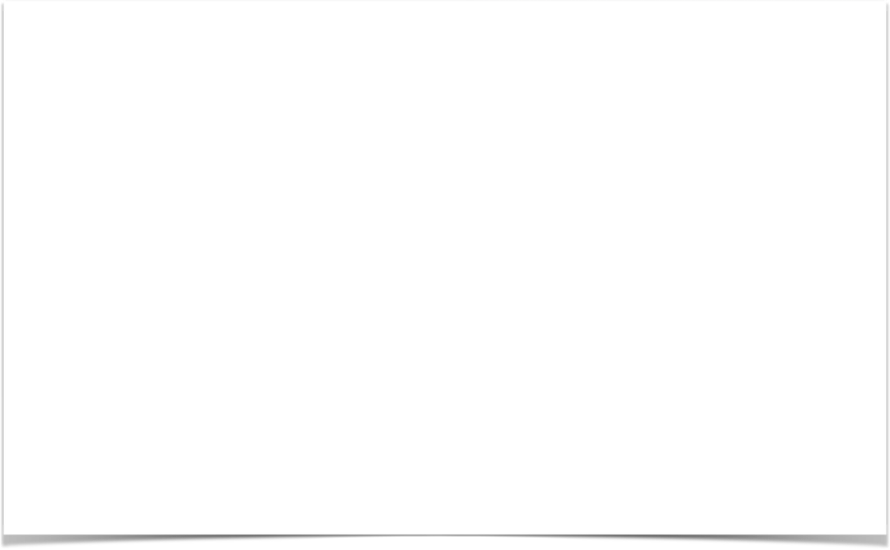
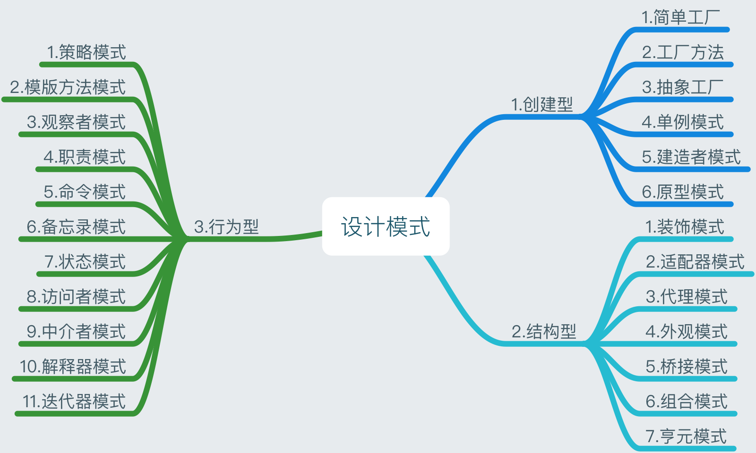
设计模式的分类
设计模式的分类
设计模式可以分为：创建型模式、结构型模式、行为型模式
创建型模式作用：主要用于创建对象，为类实例化对象提供指南
结构型模式作用：主要用于处理类和对象的组合，对类如何设计以形成更大的结构提供指南
行为型模式作用：主要用于描述类或对象的交互以及职责的交互，对类之间交互以及分配责任提供指南

Slide 8
1.原型模式：使用原型实例指定创建对象的种类，并通过复制这个原型创建新的对象。
使用场景：
1.需要创建的对象应独立于其类型与创建方式。 2.要实例化的类实在运行时决定的。 3.不想要与产品层次相对应的工厂层次。 4.不同类的实例间的差异仅是状态的若干组合。因此复制相应数量的原型比手工实例化更加方便。 5.类不容易创建，不如每个组件可以把其他组件作为子节点的组合对象。复制已有的组合对象并对副本进行修改会更加容易。
2.工厂模式：定义创建对象的接口，让子类决定实例化哪一个类。工厂方法使得一个类的实例化延迟到其子类。
使用场景：
1.编译时无法准确预期要创建的对象的类。 2.类想要其子类决定在运行时创建什么。 3.类有若干辅助类为其子类，而你想将返回哪个子类这一信息局部化。

Slide 9
3.抽象工厂：提供一个创建一系列相关或相互依赖对象的接口，而无须指定他们具体的类。
抽象工厂对比工厂方法：
1.抽象工厂通过对象组合创建抽象产品；创建多系列产品；必须修改父类的接口才能支持新的产品。 2.工厂方法通过类继承创建抽象产品；创建一种产品；自泪花创建者并重载工厂方法以创建新产品。
4.建造者模式：将一个复杂对象的构建与它的表现分离，使得同样的构建过程可以创建不同的表现。
使用场景：
1.需要创建涉及各种总部件的复杂对象。创建对象的算法应该独立于部件的装配方式。常见例子是构建组合对象。 2.构建过程需要以不同的方式构建对象。

Slide 10
5.单例模式：保证一个类仅有一个实例，并提供一个访问他的全局访问点。
使用场景：
1.类智能有一个实例，而且必须从一个为人熟知的访问点对其进行访问，比如工厂方法。 2.这个唯一的实例只能通过自泪花进行扩展，而且扩展的对象不会破坏客户端代码。
6.适配器模式：将一个类的接口转换成客户希望的另外一个接口，适配器模式使得原本由于接口不兼容而不能一起工作的那些类可以一起工作。
使用场景：
1.已有类的接口与需求不匹配。 2.想要一个可复用的类，该类能够同可能带有不兼容接口的其他类协作。 3.需要适配一个类的几个不同子类，可以让没一个子类去子类化一个类适配器又不现实。那个可以使用对象适配器（也叫委托）来适配其父类的接口。

Slide 11
7.桥接模式：将抽象部分与它的实现部分分离，使他们都可以独立的变化。
使用场景：
1.不想在抽象与其实现之间形成固定的绑定关系（这样就能在运行时切换实现）。 2.抽象及其实现都应可以通过子类化独立进行扩展。 3.对抽象的实现进行修改不应影响客户端代码。 4.如果每个实现需要额外的子类以细化抽象，则说明又还要把他们分成两个部分。 5.想在带有不同抽象接口的多个对象之间共享一个实现。
8.外观模式：为系统中的一组接口提供一个统一的接口，外观定义一个高层接口，让子系统更易于使用。
使用场景：
1.子系统正逐渐变得复杂。应用模式的过程中演化出许多类。可以使用外观这些子系统类提供一个较简单的接口。 2.可以使用外观对子系统进行分层。每个子系统级别有一个外观作为入口点。让它们通过其外观进行通信，可以简化它们的依赖关系。

Slide 12
9.中介者模式：用一个对象来封装一系列对象的交互方式。中介者使各对象不需要显示地相互引用，从而使其耦合松散，而且可以独立地改变它们之间的交互。
使用场景：
1.对象间的交互虽定义明确然而非常复杂，导致一组对象彼此相互依赖而且难以理解。 2.因为对象引用了许多其他对象并与其通讯，导致对象难以复用。 3.想要定制一个分布正在多个类中的逻辑或行为，又不想生成太多子类。
10.观察者模式：定义对象间的一种一对多的依赖关系，当一个对象的状态发生改变时，所有依赖他的对象都将得到通知并被自动更新。
使用场景：
1.有两个对象相互依赖。将它们封装在各自的对象中，就可以对它们单独进行改变和复用。 2.对一个对象的改变需要同时改变其他对象，而不知道具体有多少对象有待改变。 3.一个对象必须通知其他对象，而它又不需要知道其他对象是什么。

Slide 13
11.组合模式：将对象组合成树形结构以表示“部分-整体”的层次结构。组合使得用户对单个对象和组合对象的使用具有一致性。
使用场景：
1.想要获得对象抽象的树形标识（部分-整体层次结构）。 2.想让客户端统一处理组合结构中的所有对象。
12.迭代器模式：提供一种方法顺序访问一个聚合对象中各个元素，而又不需暴露该对象的内部表示。
使用场景：
1.需要访问组合对象的内容，而又不暴露其内部表示。 2.需要通过多种方式遍历组合对象。 3.需要提供一个统一的接口，用来遍历各种类型的组合对象。

Slide 14
13.访问者模式：表示一个作用于某对象结构中的各元素的操作。它让我们可以再不改变各元素的类的前提下定义作用于这些元素的新操作。
使用场景：
1.一个复杂的对象结构包含很多其他对象，他们有不同的接口（比如组合体），但是想对这些对象实施一些依赖于其具体类型的操作。 2.需要对一个组合结构中的对象进行很多不相关的操作，但是不想让这些操作“污染”这些对象的类。可以将相关的操作集中起来，定义在一个访问者类中，并在需要在访问者中定义的操作时使用它。 3.定义复杂结构的类很少作修改，但经常需要向其添加新的操作。

Slide 15
14.装饰模式：动态地给一个对象添加一些额外的职责。就扩展功能来说，装饰模式相比生成子类更为灵活。
使用场景：
1.想要在不影响其他对象的情况下，以动态、透明的方式给单个对象添加职责。 2.想要扩展一个类的行为，却做不到。类定义可能被隐藏，无法进行自泪花；或者，对类的每个行为的扩展，为支持每种功能组合，将产生大量的子类。 3.对类的职责的扩展是可选的。
15.责任链模式：使多个对象都有机会处理请求，从而避免请求的发送者和接收者之间发生耦合。此模式将这些对象连城一条链，并沿着这条链传递请求，知道有一个对象处理它为止。
使用场景：
1.有多个对象可以处理请求，而处理程序只有在运行时才能确定。 2.向一组对象发出请求，而不想显示指定处理请求的特定处理程序。

Slide 16
16.模板方法模式：定义一个操作中算法的骨架，而将一些不周延迟到子类中。模板方法使子类可以重定义算法的某些特定步骤而不改变算法的结构。
使用场景：
1.需要一次性实现算法的不变部分，并将可变的行为留给子类来实现。 2.子类的共同行为应该被提取出来放到公共类中，以避免代码重复。现有代码的差别应该被分离为新的操作。然后用一个调用这些新操作的模板方法来替换这些不同的代码。 3.需要控制子类的扩展。 4.对具体类或者客户端类的具体操作。 5.对抽象类的具体操作。 6.抽象操作。 7.工厂方法。 8.钩子操作。

Slide 17
17.策略模式：定义一系列算法，把他们一个个封装起来，并且使他们可以相互替换。本模式使得算法可独立于使用它的客户而变化。
使用场景：
1.一个类在其操作中使用多个条件语句来定义许多行为。我们可以把相关的条件分支移到他们自己的策略类中。 2.需要算法的各种变体。 3.需要避免把复杂的、与算法相关的数据结构暴露给客户端。

Slide 18
18.命令模式：将请求封装为一个对象，从而可用不同的请求对客户进行参数化，对请求排队或记录请求日志，以及支持可撤销的操作。
使用场景：
1.想让应用程序支持撤销与恢复。享用对象参数化一个动作以执行操作，并用不同命令对象来代替回收函数。 2.想要在不同时刻对请求进行制定、排序和执行。 3.想记录修改日志，这样在系统故障时，这些修改可在后来重做一遍。 4.想让系统支持事务（transaction），事务封装了对数据的一系列修改。事务可以建模为命令对象。

Slide 19
19.享元模式：运用共享技术有小弟支持大量细力度的对象。
使用场景：
1.应用程序使用很多对象。 2.在内存中保存对象会影响内存性能。 3.对象的多数特有状态可以放到外部而轻量化。 4.移除了外在状态之后，可以用较少的共享对象替代原来的那组对象应用程序不依赖于对象标识，因为共享对象不同提供唯一的标识。

Slide 20
20.代理模式：为其他对象提供一种代理以控制对这个对象的访问。
使用场景：
1.需要一个远程代理，为位于不同地址空间或网络中的对象提供本地代表。 2.需要一个虚拟代理，来根据要求创建重型的对象。 3.需要一个保护代理，来根据不同访问权限控制对原对象的访问。
21.备忘录模式：在不破坏封装的前提下，捕获一个对象的内部状态，并在该对象之外保存这个状态。这样以后就可将该对象恢复到原先保存的状态。
使用场景：
1.需要保存一个对象（或某部分）在某一个时刻的状态，这样以后就可以恢复到先前的状态。 2.用于获取状态的接口会暴露实现的细节，需要将其隐藏起来。

Slide 21
22.解释器模式：给定一个语言，定义它的文法的一种表示，并定义一个解释器，这个解释器使用该表示来解释语言中的句子。
使用场景：
1.重复发生的问题可以使用解释器模式。 2.一个简单语法需要解释的场景。
23.状态模式：当一个对象的内在状态改变时允许改变其行为，这个对象看起来像是改变了其类。
使用场景：
1.一个对象的行为取决于它的状态, 并且它必须在运行时刻根据状态改变它的行为。 2.代码中包含大量与对象状态有关的条件语句。

Slide 22
03
常用的设计模式

Slide 23
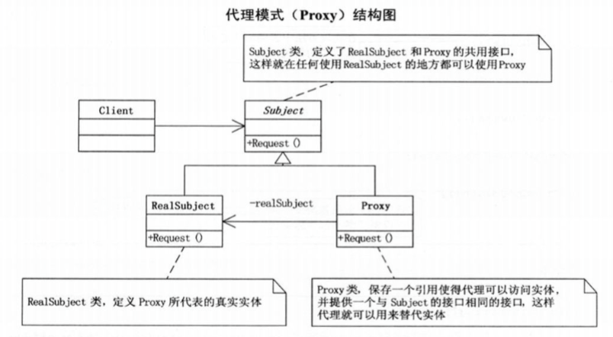
代理模式（Proxy）
为其他对象提供一种代理以控制对这个对象的访问。
UITableView的delegate和dataSource熟悉，都是通过代理对象来控制对UITableView的访问。

Slide 24
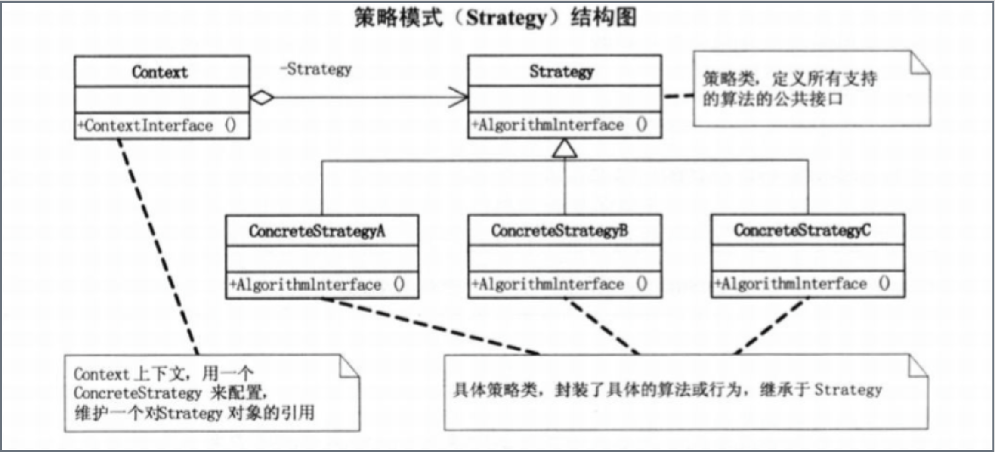
策略模式
它定义了算法家族，分别封装起来，让它们之间可以互相替换，此模式让算法的变化，不会影响到使用算法的客户。通过一个Context指定一个Strategy，通过Strategy的子类实现不同的算法。
//策略模式配合简单工厂模式，同样的最初价格，返回不同的最终价格。不同的type就是不同的策略。
HCDCashContext *context = [[HCDCashContext alloc]initWithCashType:CashTypeNormal];
NSLog(@"结果是%f",[context getResult:100]);
HCDCashContext *contextReturn = [[HCDCashContext alloc]initWithCashType:CashTypeReturn];
NSLog(@"结果是%f",[contextReturn getResult:100]);
HCDCashContext *contextRobate = [[HCDCashContext alloc]initWithCashType:CashTypeRobate];
NSLog(@"结果是%f",[contextRobate getResult:100]);

Slide 25
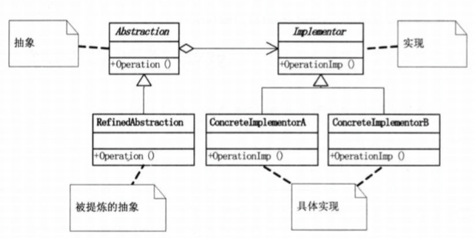
桥接模式（Bridge）
把抽象层次结构从其实现中分离出来，使其能够独立改变。
抽象层定义了提供客户端使用的上层抽象接口。
实现层次结构定义了供抽象层次使用的底层接口。
实现类的引用被封装与抽象层的实例中。

Slide 26
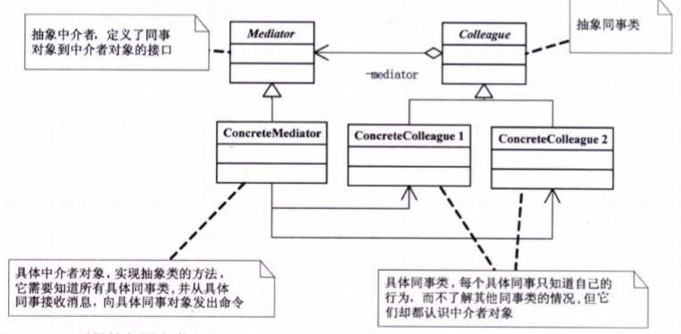
中介者模式（Mediator）
用一个中介对象来封装一系列的对象交互。中介者使各对象不需要显式地相互引用，从而使其耦合松散，而且可以独立地改变它们之间的交互。
///根据迪米特原则，两个不相关的对象不应该直接通讯。世界各国都通过联合国这个中介者来处理纠纷利益等。
//初始化一个中介者对象
ConcreteMediator *mediator = [[ConcreteMediator alloc]init];
//初始化并且让两个同事有相同的中介者对象
ConcreteColleague1 *c1 = [[ConcreteColleague1 alloc]initWithMediator:mediator];
ConcreteColleague2 *c2 = [[ConcreteColleague2 alloc]initWithMediator:mediator];
//给中介者对象绑定两个要交互的同事对象
mediator.colleague1 = c1;
mediator.colleague2 = c2;
//c1和c2都通过mediator发送信息
[c1 send:@"吃过饭了吗？"];
[c2 send:@"没有呢，你打算请客？"];

Slide 27
04
设计模式的六大原则

Slide 28
设计模式的六大原则
总原则：开闭原则（Open Close Principle）
开闭原则就是说对扩展开放，对修改关闭。在程序需要进行拓展的时候，不能去修改原有的代码，而是要扩展原有代码，实现一个热插拔的效果。所以一句话概括就是：为了使程序的扩展性好，易于维护和升级。想要达到这样的效果，我们需要使用接口和抽象类等，后面的具体设计中我们会提到这点。

Slide 29
1、单一职责原则
不要存在多于一个导致类变更的原因，也就是说每个类应该实现单一的职责，如若不然，就应该把类拆分。
一句话：设计目的单一的类。也就是降低程序的耦和程度
2、里氏替换原则（Liskov Substitution Principle）
里氏代换原则(Liskov Substitution Principle LSP)面向对象设计的基本原则之一。 里氏代换原则中说，任何基类可以出现的地方，子类一定可以出现。 LSP是继承复用的基石，只有当衍生类可以替换掉基类，软件单位的功能不受到影响时，基类才能真正被复用，而衍生类也能够在基类的基础上增加新的行为。里氏代换原则是对“开-闭”原则的补充。实现“开-闭”原则的关键步骤就是抽象化。而基类与子类的继承关系就是抽象化的具体实现，所以里氏代换原则是对实现抽象化的具体步骤的规范。—— From Baidu 百科
历史替换原则中，子类对父类的方法尽量不要重写和重载。因为父类代表了定义好的结构，通过这个规范的接口与外界交互，子类不应该随便破坏它。
一句话：用子类去替代父类

Slide 30
3、依赖倒转原则（Dependence Inversion Principle）
这个是开闭原则的基础，具体内容：面向接口编程，依赖于抽象而不依赖于具体。写代码时用到具体类时，不与具体类交互，而与具体类的上层接口交互。
一句话：依赖于抽象，而不依赖于具体的实现；针对接口编程，不针对实现编程
4、接口隔离原则（Interface Segregation Principle）
这个原则的意思是：每个接口中不存在子类用不到却必须实现的方法，如果不然，就要将接口拆分。使用多个隔离的接口，比使用单个接口（多个接口方法集合到一个的接口）要好。
一句话：使用多个接口，总比使用单个接口要好

Slide 31
5、迪米特法则（最少知道原则）（Demeter Principle）
就是说：一个类对自己依赖的类知道的越少越好。也就是说无论被依赖的类多么复杂，都应该将逻辑封装在方法的内部，通过public方法提供给外部。这样当被依赖的类变化时，才能最小的影响该类。
最少知道原则的另一个表达方式是：只与直接的朋友通信。类之间只要有耦合关系，就叫朋友关系。耦合分为依赖、关联、聚合、组合等。我们称出现为成员变量、方法参数、方法返回值中的类为直接朋友。局部变量、临时变量则不是直接的朋友。我们要求陌生的类不要作为局部变量出现在类中。
一句话：一个对象应当对其他对象有尽可能少的了解，即信息隐蔽
6、合成复用原则（Composite Reuse Principle）
原则是尽量首先使用合成/聚合的方式，而不是使用继承。因为继承是一种紧偶和

Slide 32
05
学习总结

Slide 33
学习体会：
工作中有些设计模式已经在使用了，但是却不知道这是什么，通过本次学习，加深了对设计模式的理解，同事也学了很多平时没有接触到的设计模式，在接下来的工作中会把这些好的设计模式运用在项目中去。
资料分享：
https://blog.csdn.net/shihuboke/article/details/72817169
https://github.com/huang303513/Design-Pattern-For-iOS

